Slide 1


РАЗРАБОТКА И ПРОДВИЖЕНИЕ ТЕКСТОВОГО РЕДАКТОРА

Slide 2

Авторы
Дыдычкин Александр
лидер проекта
идейный основатель
основной разработчик
Есина Яна
продвижение конечного продукта
дизайнер проекта
Крючкова Юлия
слайдмейкер
аналитик ожиданий и требований клиента
Кучера Жанна
аналитик скачиваний и использований приложения
слайдмейкер

Slide 3
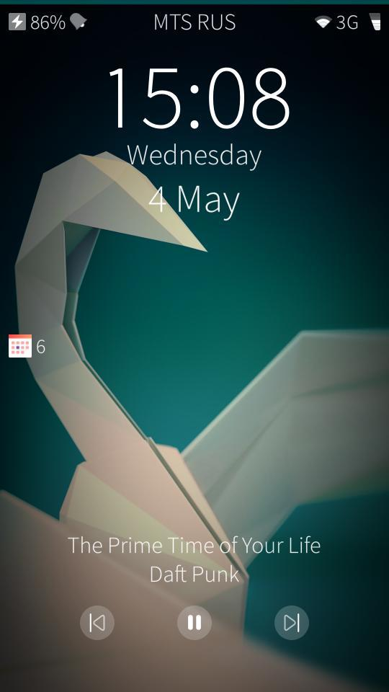
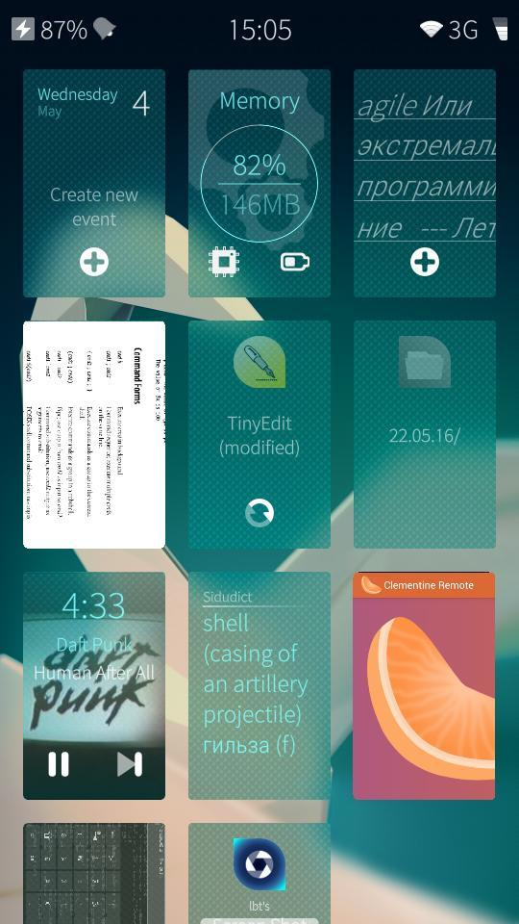
Sailfish OS
ОС для мобильных устройств, созданная выходцами из компании Nokia
Особенности:
управление жестами
интуитивно-понятный интерфейс
нативные приложения (C++/QML)
полноценный LINUX
эмулятор Android

Slide 4

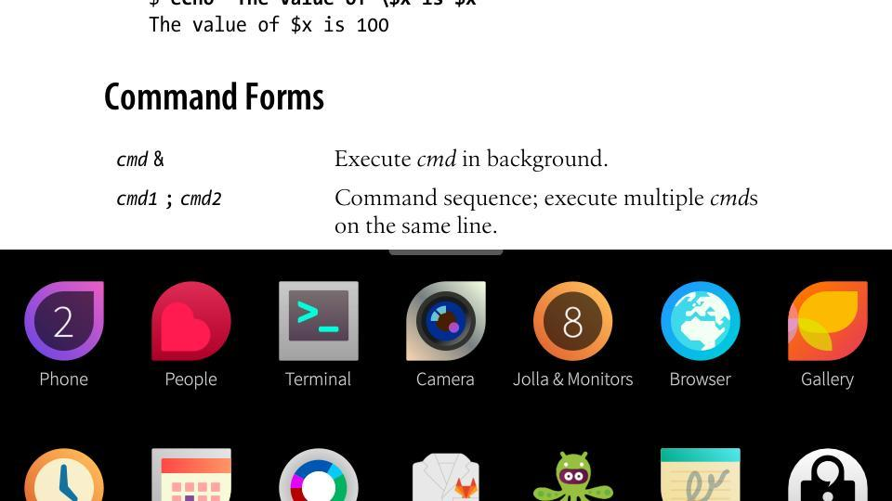
Sailfish OS: В России
Национальная мобильная ОС
Sailfish OS RUS
“Открытая Мобильная Платформа”
Тренинги, летние школы, хакатоны
Sailfish OS RUS - сертификаты ФСТЭК и ФСБ

Slide 5
Editor.
Зачем?
отсутствует текстовый редактор с широким функционалом;
единственный конкурент - tinyEdit.
Цели:
закрыть вопрос о полноценном, серьезном текстовом редакторе для Sailfish OS;
создать богатый на фичи текстовый редактор (как обычного текста, так и кода).

Slide 6
Задачи
Реализовать
фичи обычного текстового редактора
“удивляющие” фичи
Создать концепт интерфейса
Переманить активных пользователей tinyEdit
Стать узнаваемым редактором
Создать сообщество вокруг приложения
Кооперация с разработчиком дружественного проекта tIDE
Занять призовое место в Developer Regatta 2016-2017
Добиться установки на тестовых телефонах компании “Открытая Мобильная Платформа” на MWC 2017
Написать статью о разработке приложения в кооперации с известной организацией FRUCT, либо самостоятельно

Slide 7
Editor. Что есть.
2017-02-15
Pull-menu
Режим “read-only”
Автосохранение
Страница выбора документа (с рекурсией)
Нотификация
Undo/Redo
Поиск по тексту
Кнопка Tab
Несколько шрифтов на выбор
Регулируемый размер шрифта
переводы на 5 языков
К сегодняшнему дню
Доработан поиск по тексту
Разные типы табуляции
История документов
Расширение нотификации
Значительно улучшен поиск по тексту
Многочисленные исправления
Рефакторинг
переводы на 7 языков

Slide 8
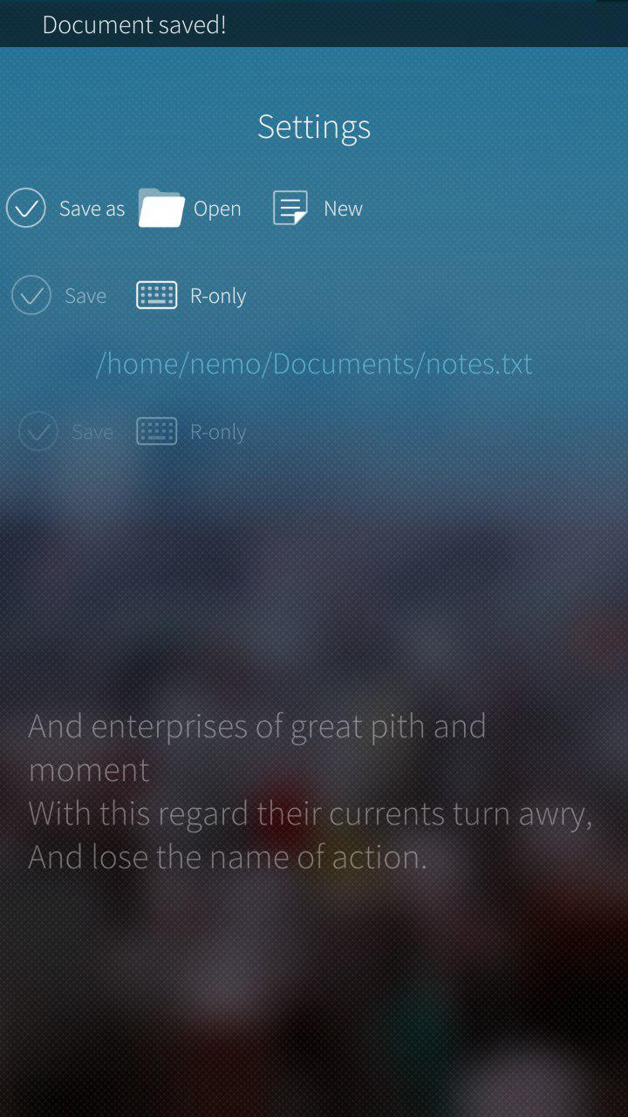
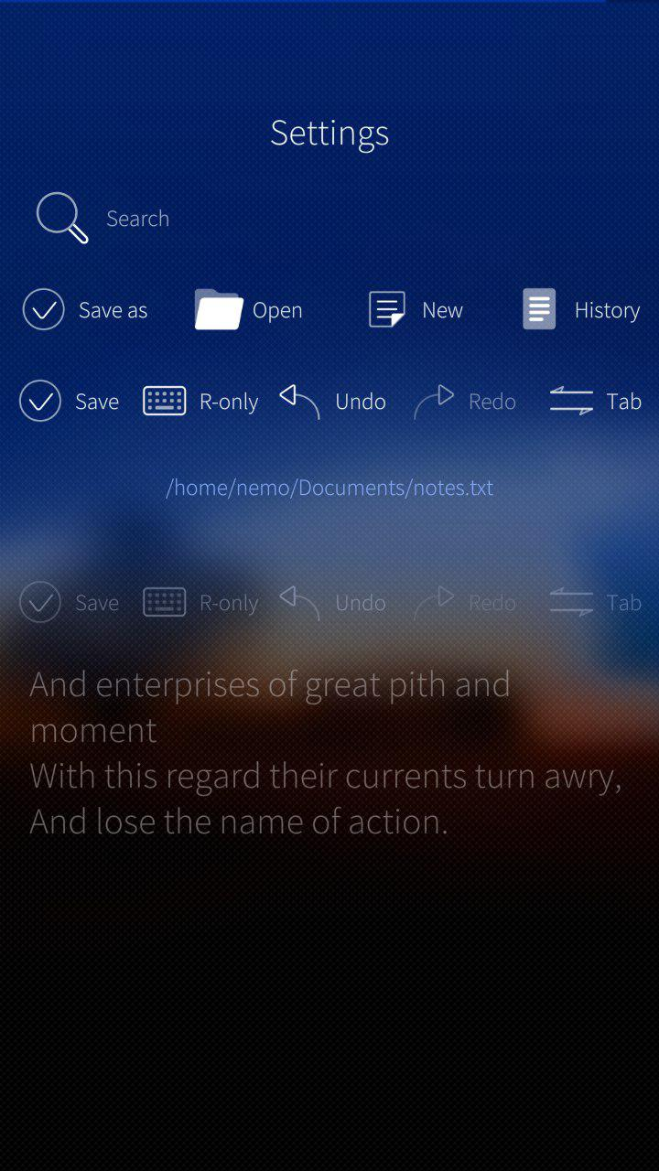
Editor. Прогресс: Интерфейс
12.2016
Версия 0.2.1
03.2017
Версия 0.4.4

Slide 9
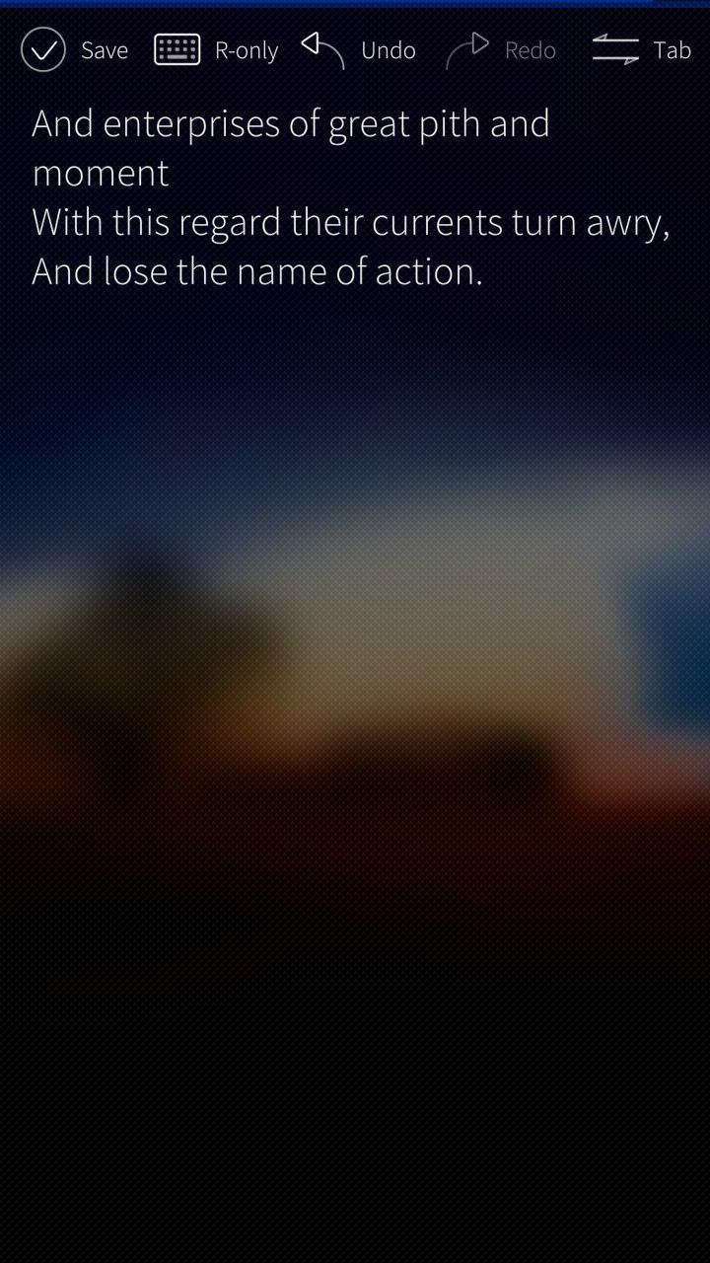
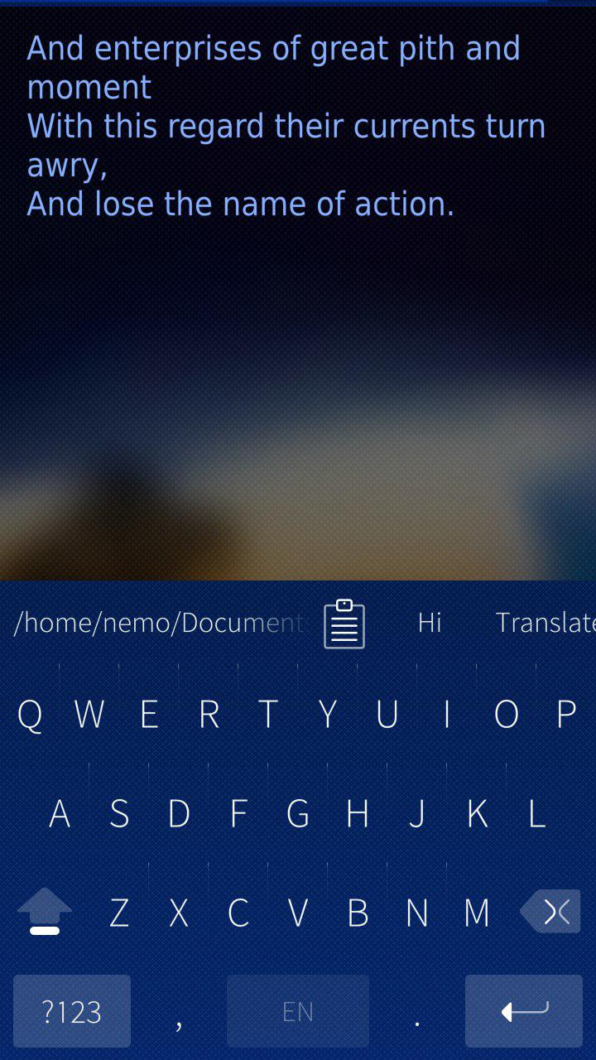
Editor. Прогресс: Интерфейс

Slide 10
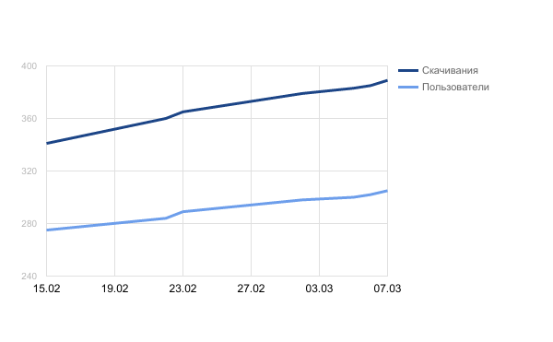
Editor. Прогресс: Harbour

Slide 11
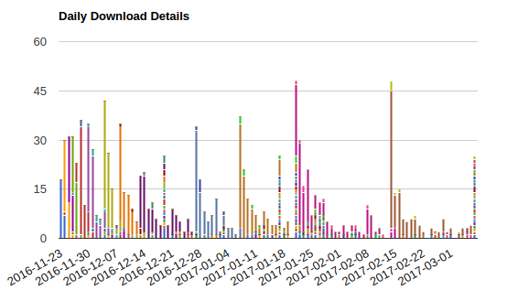
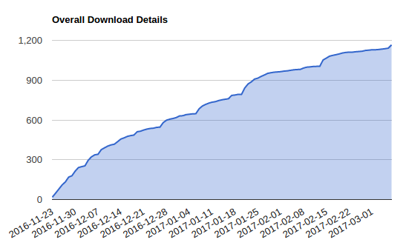
Editor. Прогресс: Openrepos

Slide 12
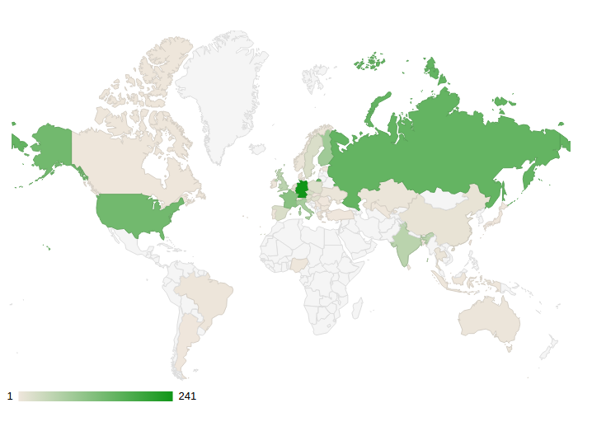
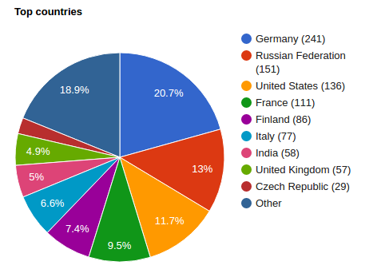
Editor. Прогресс: Openrepos

Slide 13
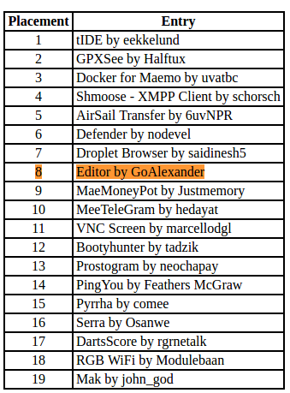
Editor. Maemo Coding Competition 2016

Slide 14

Editor. MWC 2017

Slide 15
Риски проекта Editor.

Slide 16
Конкурентные риски, ограничения рынка
Основной конкурент - tinyEdit. Рынок аналогичных продуктов свободен. Известные ограничения отсутствуют.
Преимущества конкурента:
единственный полноценный текстовый редактор
существует определённое сообщество пользователей
реализован базовый функционал
Недостатки конкурентного продукта:
последнее обновление в 2015 году
узкий функционал
Notes:
Наличие конкурентов является коммерческим известным риском. По устранению этого риска наша команда придерживается проактивной стратегии. Проведя исследование рынка текстовых редакторов, мы снизили степень риска от воздействия конкурентов.

Slide 17
Ожидания пользователей
функционал для обычного редактирования текстовых файлов
минимальный функционал для редактирования кода
функционал для удобного создания документов вида “заметки”
функционал для просмотра различного рода документов (pdf etc)
Notes:
Является коммерческим известным риском. По минимизации данного риска была выбрана также проактивная стратегия. Было проведено исследование, чтобы выявить ожидание пользователей.

Slide 18
Риски процесса разработки
ошибки при установке эмулятора для SailfishOS
ошибки при сборке приложения, для последующей работы с ним
недостаток знаний по данной теме у большей части команды
Методы решения:
обращение за помощью к внешнему сообществу разработчиков SailfishOS
Notes:
Наиболее влиятельный риск. По классификации является одновременно проектным и техническим риском, так как из-за перебоев с технологией сдвигаются планы проекта. Объединяет в себе также несколько категорий рисков: процессные, инструментальные, технологические, риски персонала. Как оказалось, один из непредсказуемых рисков, так как был выявлен уже непосредственно в процессе работы над проектом. Была выбрана соответственно реактивная стратегия, каких-то предварительных мер по предотвращению данного риска проведено не было. Можно назвать “узким местом” проекта и уделить больше внимания этой проблемы. Тактикой работы была временно выбрана “передача риска” - часть работы перешла на других участников команды.

Slide 19
Ссылки
https://sailfishos.org
http://omprussia.ru
https://geektimes.ru/post/278032/

Slide 20
Спасибо за внимание!

